Slide 1
Base de données NoSQL
Un nouveau paradigme
M. Sacha RESTOUEIX Formateur DWWM AFPA de Brive la Gaillarde

Slide 2
Objectifs Pédagogiques
Se familiariser au nouveau paradigme des bases de données NoSQL
Maîtriser les concepts autours du NoSQL
Construire/manipuler une base NoSQL avec MongoDB (v 6.0)

Slide 3
Introduction
Depuis le début des années 2000, il y a une forte augmentation des données sur le Web, notamment avec l’émergence des réseaux sociaux et de la popularité croissante « d’Internet » (Facebook, Tweeter, Google, YouTube, Amazon etc…) De tels volumes de données ne sont plus gérables avec des solutions dites traditionnelles Cela a conduit à une nouvelle façon de gérer les données : Émergence des bases de données NoSQL (Not Only SQL) qui sont non relationnelles.

Slide 4
NoSQL
Les bases de données NoSQL apparaissent autours des années 2010. C’est une famille de base de données qui s’écarte du schéma classique des bases de données relationnelles (SGBDR)
Objectifs
Se soustraire aux contraintes lourdes des SGBDR
Dénormaliser les modèles (dupliquer la donnée là où elle est demandée)
Favoriser les performances
Moins couteux (ajout de serveurs)

Slide 5
NoSQL
Les Principes du NoSQL
Dans un SGBDR, les transactions sont dites ACID
Atomicité : Toutes les opérations d’une transaction sont effectuées, autrement aucune n’est réalisée.
Cohérence : Le contenu de la base doit être cohérent du début à la fin.
Isolation : Les modifications d’une transaction ne sont visibles que quand celle-ci a été validée.
Durabilité : Une fois la transaction validée, l’état de la base est permanent (quel que soit l’incident qui survient, panne, coupure, etc.)

Slide 6
NoSQL
Les Principes du NoSQL
Les bases NoSQL sont moins contraignantes afin de garantir un haut niveau de performance. Elles sont dites BASE
Basically Available : Le système garantie un taux de disponibilité de la donnée.
Soft-state : La base n’est pas nécessairement cohérente à tout instant.
Eventually consistent : La base atteindra, à terme, un état cohérent.

Slide 7
MongoDB le plus célèbre des SGBD NoSQL
Dans le cadre de cette formation, nous allons étudier MongoDB v 6.0
MongoDB est une base de données NoSQL orientée document qui stocke les données sous forme de documents au format JSON (paires clé/valeur). (En fait au format BSON qui est une forme binaire du JSON) Il s’agit d’une base de données Open Source et Multiplateforme qui offre des performances et une évolutivité élevées. https://www.mongodb.com/fr-fr

Slide 8
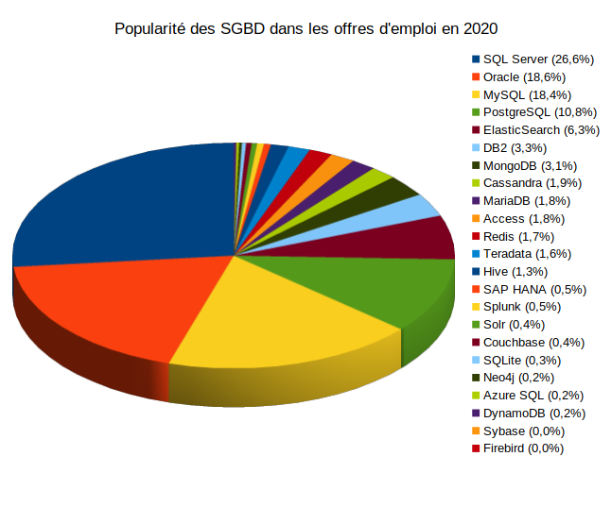
Popularité des divers Bases de données au niveau des offres d’emploi

Slide 9
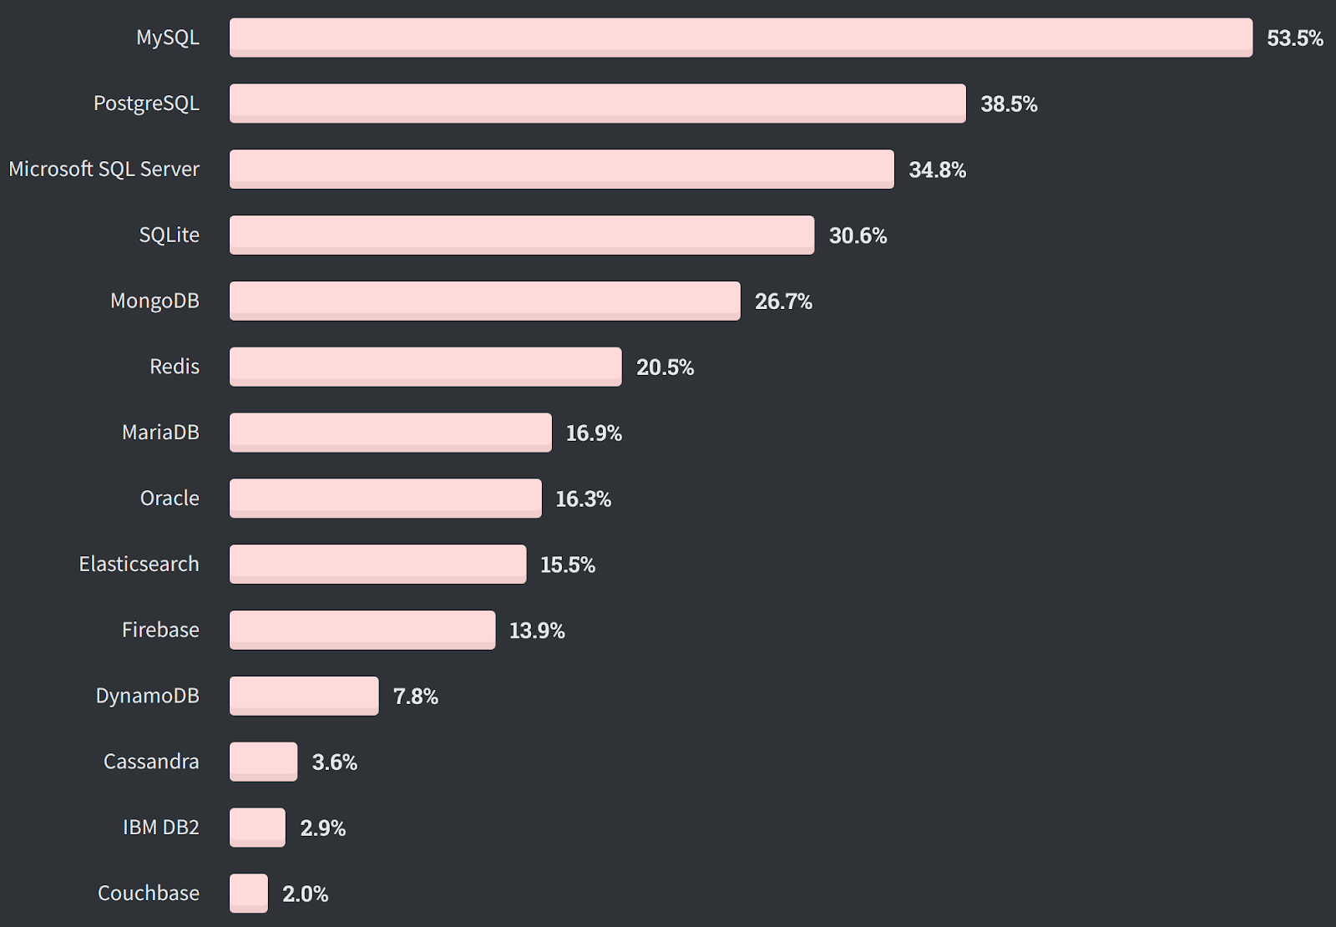
Popularité des divers Bases de données en production de projets – année 2020

Slide 10

MongoDB
Base de données NoSQL
Sortie en 2009
Orientée document
Pas de schéma, pas de structure de table, pas de typage
Le Shell Mongosh fournit un langage basé sur JavaScript
MongoDB prend en charge la mise à l'échelle horizontale via le « sharding » (ajout de serveurs) https://www.mongodb.com/docs/manual/sharding/

Slide 11
MongoDB
Installation
3 étapes nécessaires
1 - Le Serveur
https://www.mongodb.com/try/download/community
serveur se lance via l’exécutable mongod.exe 2 - Un répertoire stockant les données par défaut sous Windows : C:/data/db 3 - Une interface Un interpréteur de commande mongo.exe Ou Une interface graphique : MongoDB Compass (v 1.37.0) https://www.mongodb.com/products/compass

Slide 12
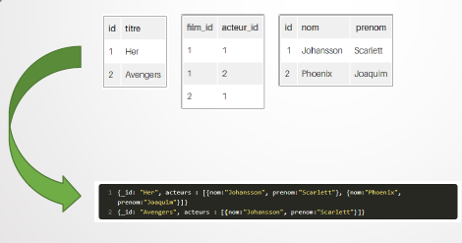
MongoDB
Dénormalisation
L’information est modélisée au « format JSON »
Nécessite de dénormaliser les tables traditionnelles
Base de données relationnelle classique Normalisée
Base de données NoSQL Dénormalisée (pas de FK)

Slide 13
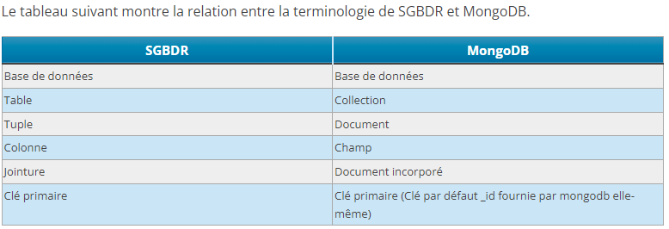
MongoDB
Parallèle entre SGBDR et MongoDB

Slide 14
MongoDB
Créer/utiliser une Base de données
use bdFilm // Va créer la Base de données bdFilm si elle n’existe pas déjà. Cette Bdd sera constituée de une ou plusieurs collections.
Créer une collection
db.createCollection(« acteurs ») // Va créer la collection acteurs, elle sera constituée de documents apparentés à des objets JSON.
Supprimer une collection
db.acteurs.drop() // Va supprimer la collection acteurs

Slide 15

MongoDB
Interroger / Manipuler la base
Une action sur une collection doit être préfixée du nom de la collection
db.<nom Collection>.<action a réaliser>
Action
Insérer (insert) // Avec ses variantes insertOne et insertMany
Lire (find) // Avec ses variantes findOne, findOneAndDelete, …
Mettre à jour (update) // Avec ses variantes updateOne, updateMany et replaceOne Supprimer (delete) // Avec ses variantes deleteOne, deleteMany, …

Slide 16
MongoDB
Interroger / Manipuler la base
Insérer un document, commande générique :
db.<nom Collection>.insert(<document>)
Exemple
db.acteurs.insertOne( { prenom : « Morena »,
nom : « BACCARIN »})
Dans une collection, les documents n’ont pas nécessairement la même structure
Exemple
db.acteurs.insertOne( { prenom : « Chris »,
nom : « PRATT »,
naissance : « 21/06/1979 »})

Slide 17
MongoDB
Interroger / Manipuler la base
sélectionner un document
db.<nom Collection>.find(<critère>)
Remarque : C’est l’équivalent de la clause SELECT en SQL
Exemples de ses variantes
Sélectionner un enregistrement db.acteurs.findOne()
Sélectionner tous les enregistrements
db.acteurs.find({})

Slide 18
MongoDB
Interroger / Manipuler la base
Restriction sur une sélection
Commande générique :
db.<nom Collection>.find(<critère>)
Exemples
Avec un critère db.acteurs.find({prenom : « Chris »})
Avec plusieurs critères
db.acteurs.find({ prenom : « Chris »,
nom : « PRATT » })
Avec objets imbriqués
db.acteurs.find({ prenom : « Chris »,
nom : « PRATT »,
ville.codePostal : «19240 »})

Slide 19
MongoDB
Interroger / Manipuler la base
Restriction sur une sélection (projection sur une colonne)
Conserver certaines colonnes dans l’affichage du résultat
db.<nom Collection>.find(<critère>, <colonne>)
Exemple
db.acteurs.find({
prenom : « Chris »,
nom : « PRATT »
},
{ nom : true }) // On peut aussi formuler nom : 1

Slide 20
MongoDB
Interroger / Manipuler la base
Restriction sur une sélection
Compter le nombre d’enregistrements
db.<nom Collection>.find(<critère>, <colonne>).count()
Exemple
db.acteurs.find({
prenom : « Chris »,
nom : « PRATT »
},
{ nom : true }).count()

Slide 21
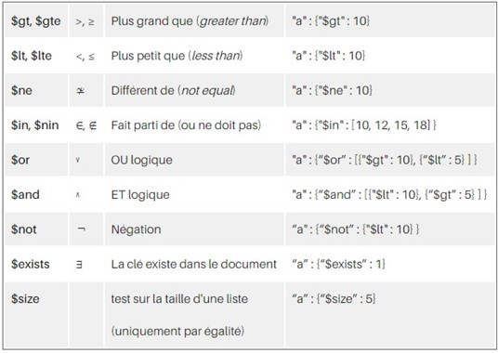
MongoDB
Opérateurs mathématiques

Slide 22
MongoDB
Restriction sur une sélection
Exemples
db.acteurs.find({
naissance : { $lt : 1950}, // Dont la date de naissance est inférieure strictement à 1950
{ nom : true }
})
db.acteurs.find({
$or : [ {« prenom » : « Alan »}, {« ville.codePostal : « 19240 » }]
})

Slide 23
MongoDB
L’agrégation avec MongoDB
Définition : Les opérations d'agrégation traitent les enregistrements de données et renvoient les résultats calculés. Les documents entrent dans un pipeline éventuellement à plusieurs étapes (stages) qui transforme les documents en un résultat agrégé.

Slide 24
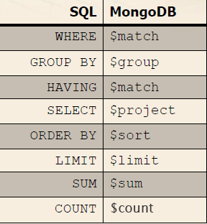
MongoDB
L’agrégation avec MongoDB
Parallèle entre les clauses SQL et les opérateurs MongoDB relatif à l’agrégation.

Slide 25
MongoDB
L’agrégation avec MongoDB
Exemple : Pour connaître par genre (masculin ou féminin) la moyenne d'âge des acteurs de la collection.
db.acteurs.aggregate( [ { $group : { « _id » : « $genre »,
« moyenne_age » : { $avg : « $age »} }
}
])

Slide 26
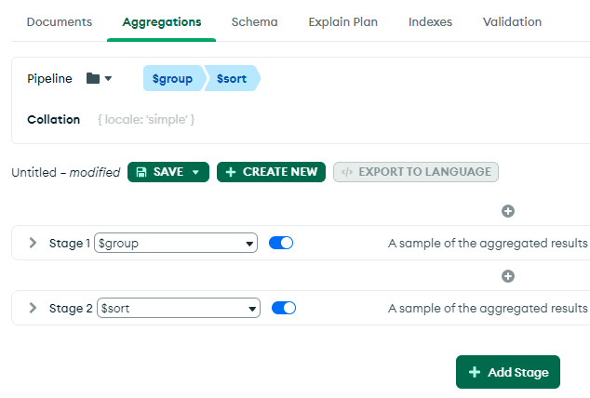
MongoDB
L’agrégation avec MongoDB Compass
Vous pouvez construire un pipeline composé éventuellement de plusieurs opérateurs d’agrégation.

Slide 27
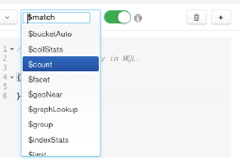
MongoDB
L’agrégation avec MongoDB Compass
Pour chaque opérateur vous pouvez définir le champ et la fonction d'agrégation.

Slide 28
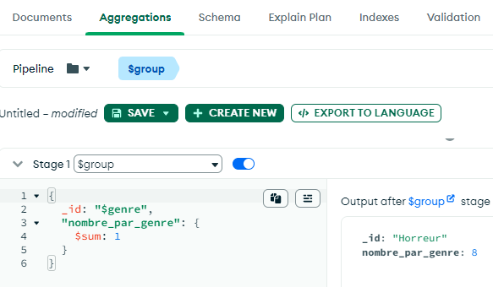
MongoDB
L’agrégation avec MongoDB Compass
L’interface proposée par MongoDB Compass est assez intuitive, elle permet d’obtenir de façon dynamique le résultat de la requête d’agrégation que vous aurez composé.

Slide 29
MongoDB
Mise à jour d’un document
Commande générique : db.<nom Collection>.update(<critère>,<nouvelle valeur>)
Exemples de ses variantes
db.acteurs.updateOne({nom : « PRATT »} , { $set : {prenom : « Christopher »} }
db.acteurs.updateMany({nom : « PRATT »} , { $set : {prenom : « Christopher »} }

Slide 30
MongoDB
Mise à jour de la structure d’un document
Commande générique : db.<nom Collection>.update(<critère>,<nouvelle valeur>)
Exemples
db.acteurs.updateMany( { prenom : « Morena »,
nom : « BACCARIN »}, { $set : {note : 10} })

Slide 31
MongoDB
Suppression d’un document
Commande générique : db.<nom Collection>.delete(<critère>,<nouvelle valeur>)
Exemples
db.acteurs.deleteOne({ nom : « BACCARIN »}) // Supprime le premier
db.acteurs.deleteMany({ nom : « BACCARIN »}) // Supprime tous

Slide 32
MongoDB
Pour en apprendre davantage sur la base de données MongoDB et sur tous l’écosystème qu’elle propose, je vous conseille les différentes lectures :
https://www.mongodb.com/fr-fr
https://blog.dyma.fr/mongodb-la-base-de-donnees-nosql-la-plus-utilisee/ https://www.tutorialsteacher.com/mongodb

Slide 33
CRÉDITS OEUVRE COLLECTIVE DE L’AFPA Sous le pilotage de la DIIP et du centre sectoriel Tertiaire EQUIPE DE CONCEPTION M. RESTOUEIX Alexandre (Formateur) Date de mise à jour : 08/07/2023 Date de dépôt légal : 2023 ©AFPA 2023 Reproduction interdite

